Slide 1





THE SHADOWS
LONDRES

Slide 2
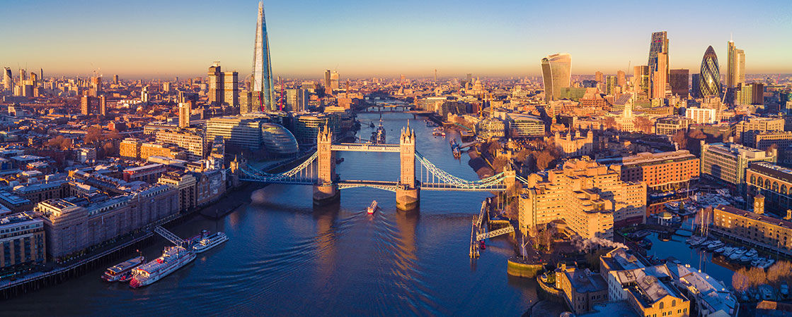

Slide 3
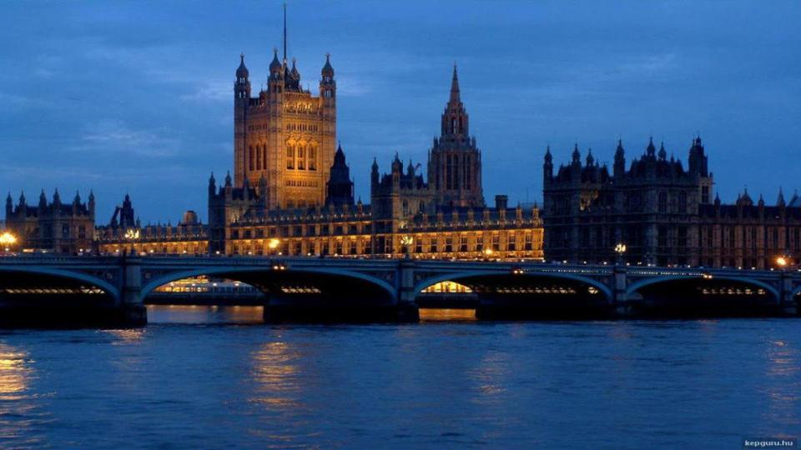

Slide 4


Capital de Inglaterra Londres, la capital de Inglaterra y del Reino Unido, es una ciudad del siglo XXI con una historia que se remonta a la época romana. En su centro se alzan el imponente Palacio del Parlamento, la torre del icónico reloj "Big Ben" y la Abadía de Westminster, lugar de las coronaciones monárquicas británicas. Al otro lado del río Támesis, la rueda de observación London Eye ofrece vistas panorámicas del complejo cultural South Bank y de toda la ciudad.

Slide 5
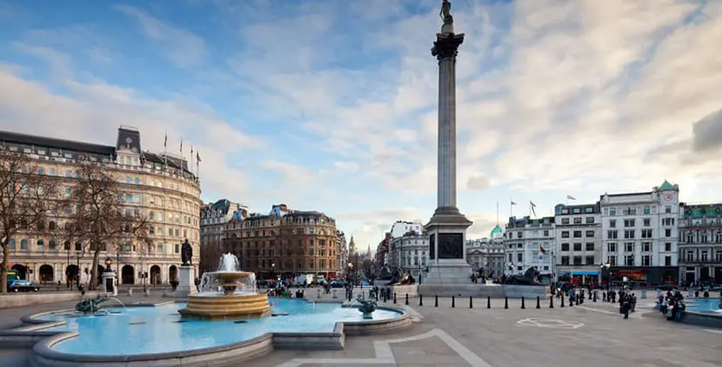

Slide 6
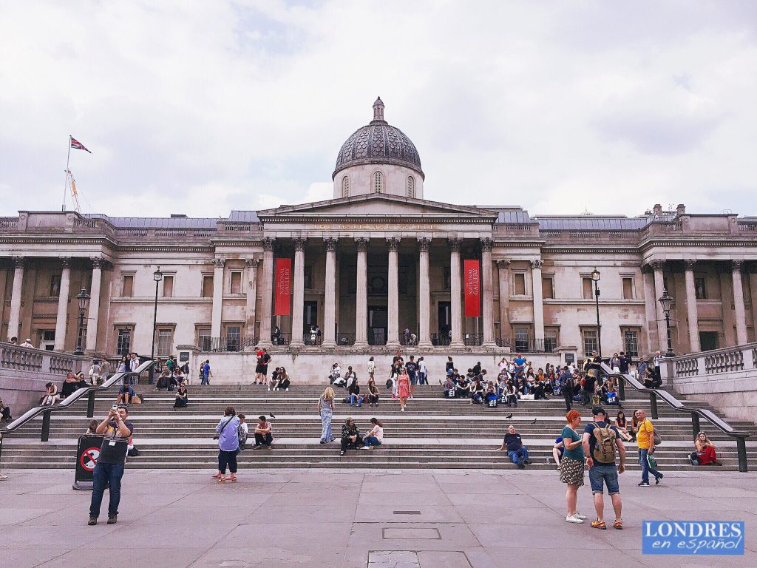

Slide 7

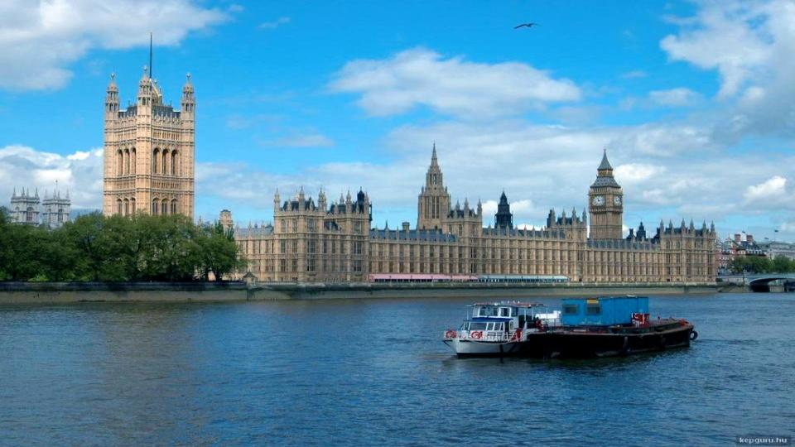

Slide 8
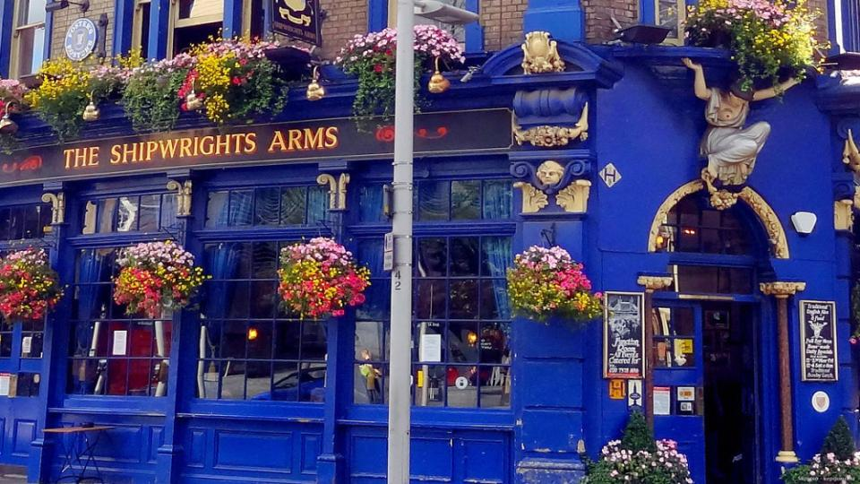

Slide 9
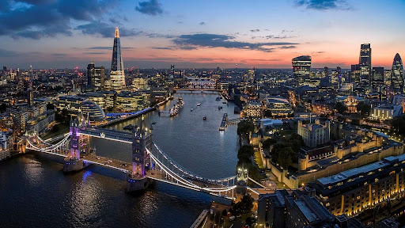

Slide 10
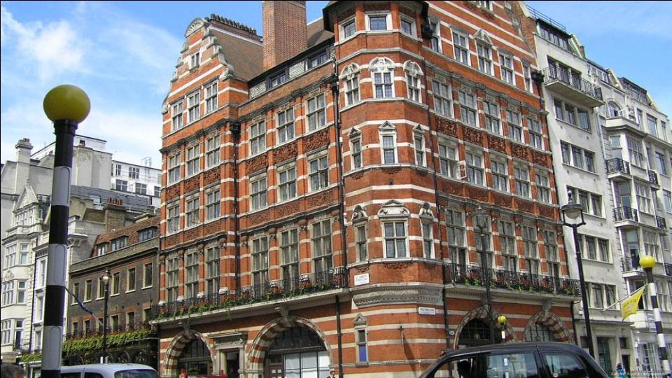

Slide 11
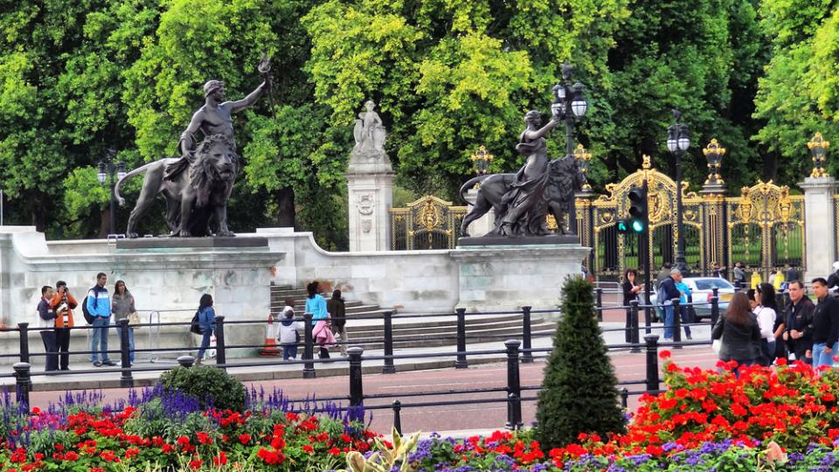

Slide 12
... Esta emblemática ciudad está situada al sureste de Inglaterra, justo en los dos márgenes del río Támesis. Fundada como Londinium en el año 43, es una de las ciudades más pobladas de Europa, y diríamos que del mundo.

Slide 13
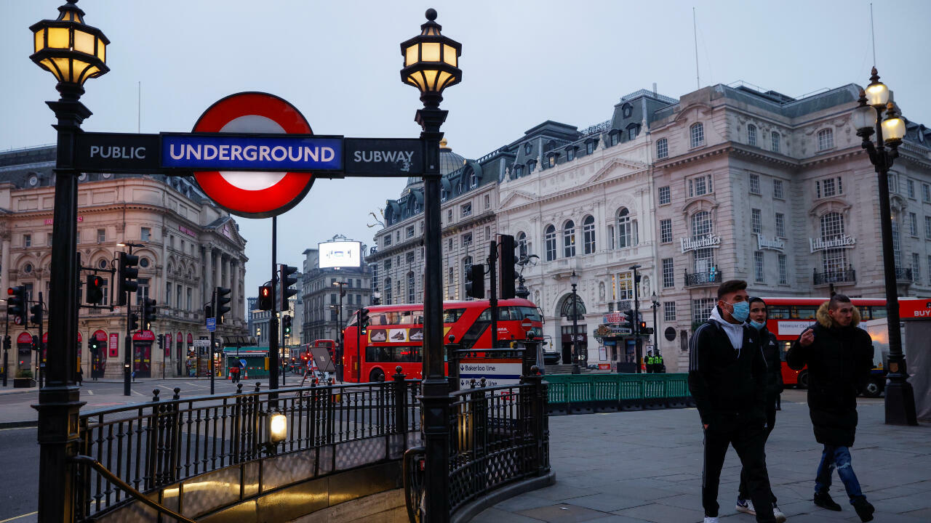

Slide 14
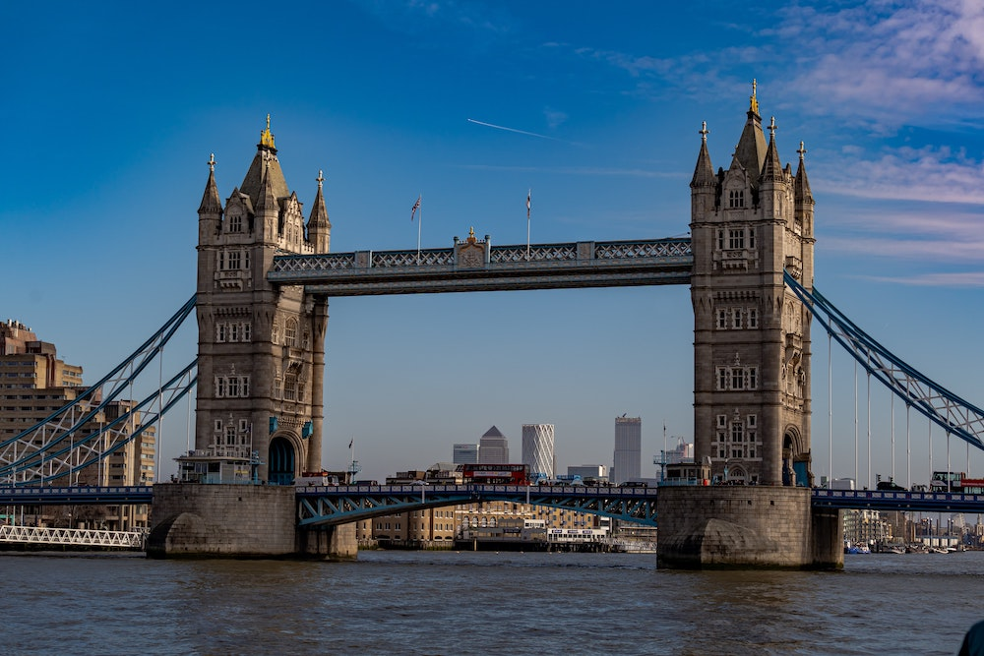

Slide 15
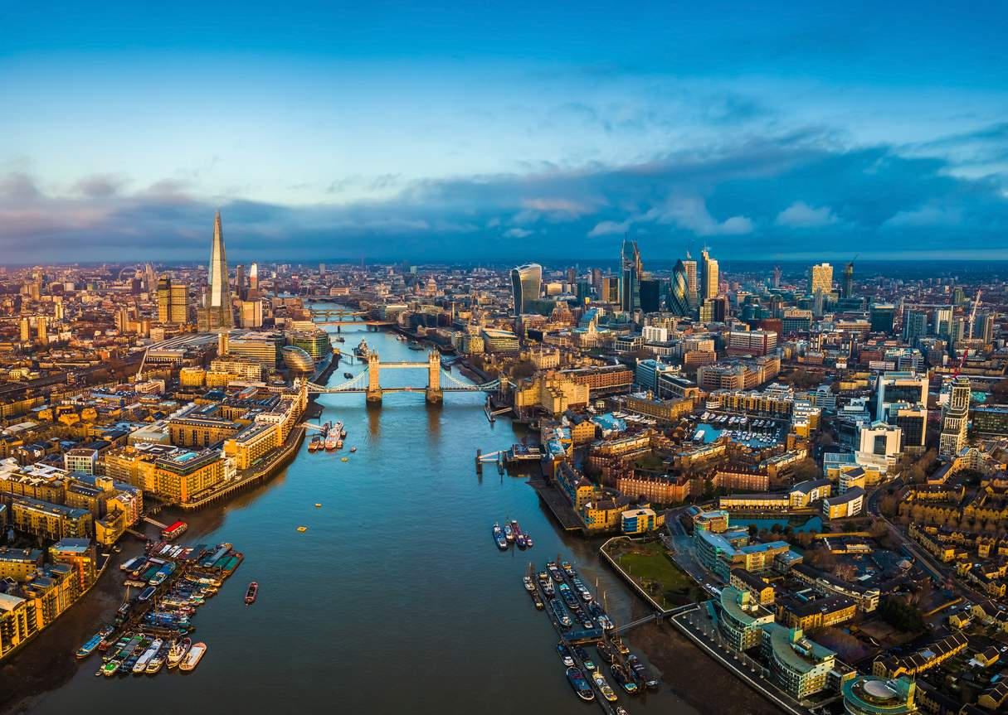

Slide 16
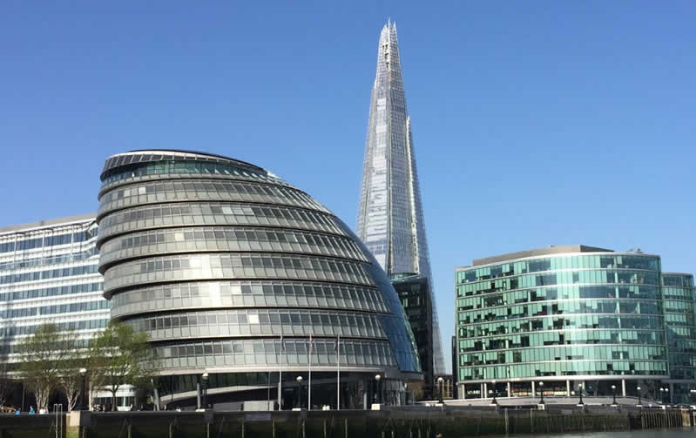

Slide 17
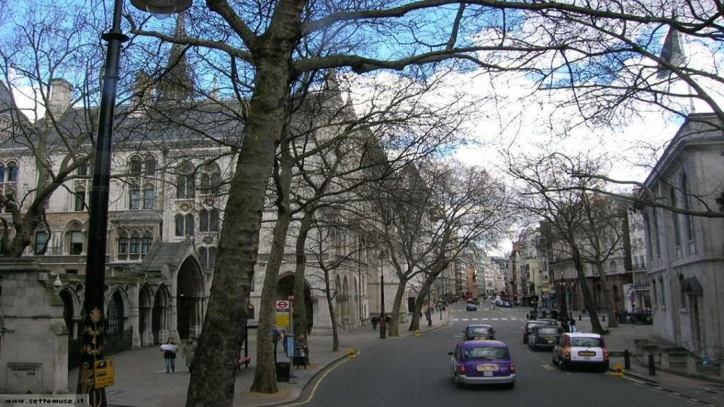

Slide 18
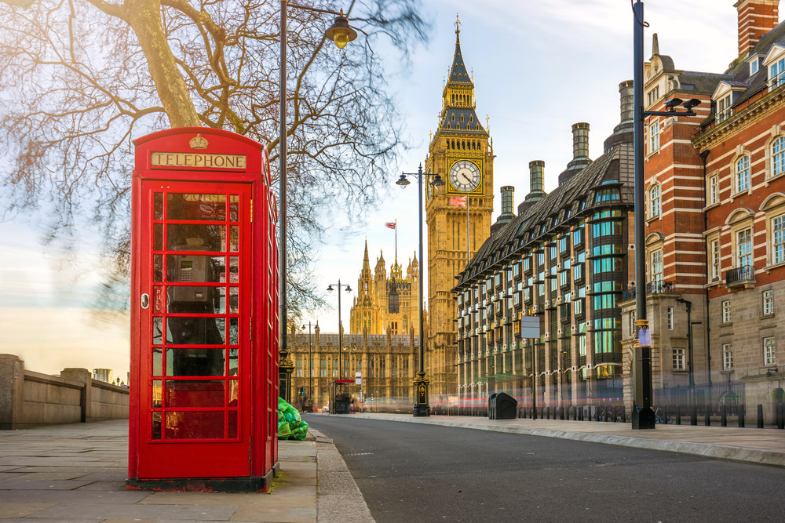

Slide 19
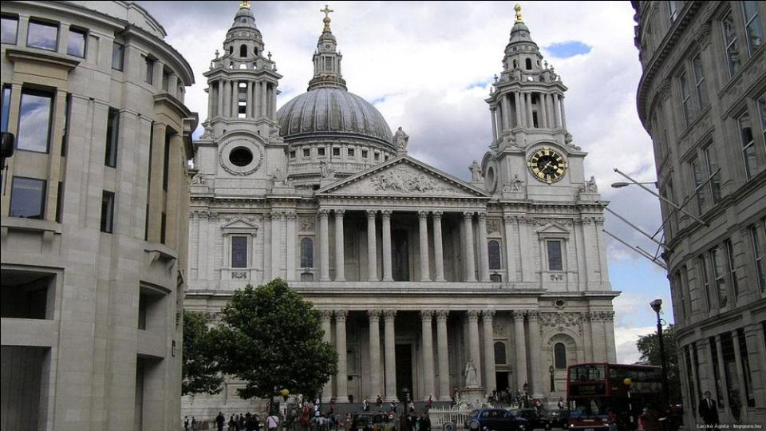

Slide 20
La característica más destacable de Londres es que se trata de una ciudad con muchísima personalidad, capaz de enamorar a viajeros de todo el mundo con tan sólo un cruce de miradas. Al visitarla podrás conocer muchísimos edificios emblemáticos con historia y un nivel arquitectónico que te dejará extasiado.

Slide 21
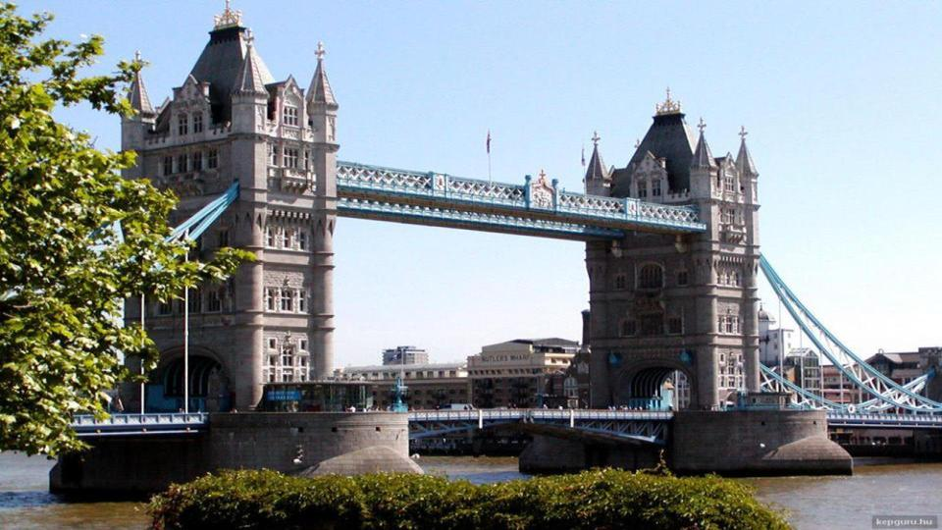

Slide 22
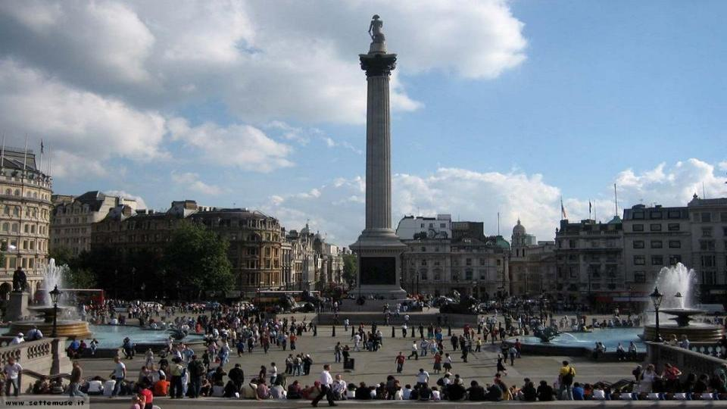

Slide 23
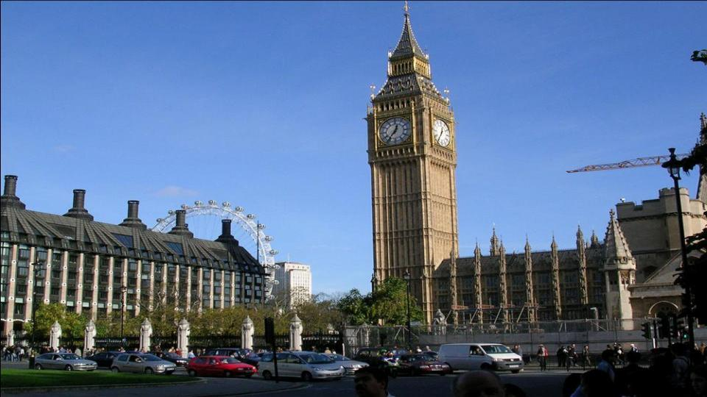

Slide 24
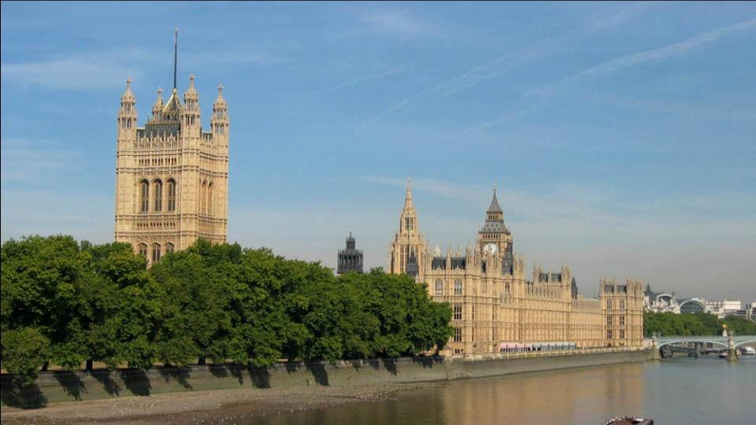

Slide 25
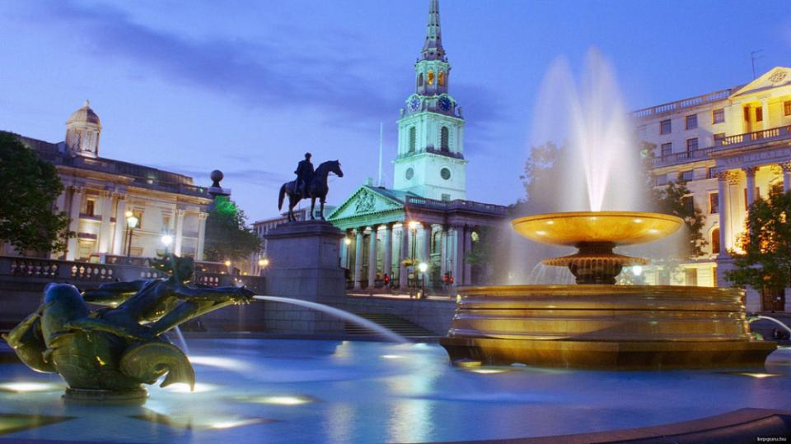

Slide 26
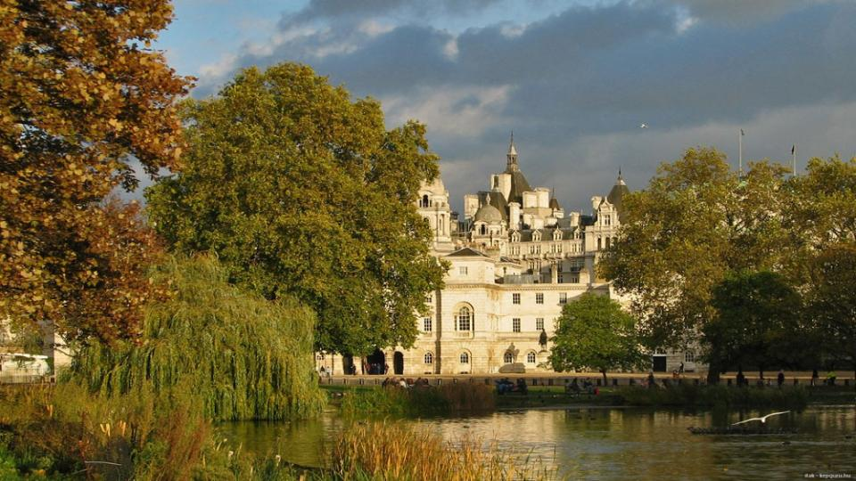

Slide 27
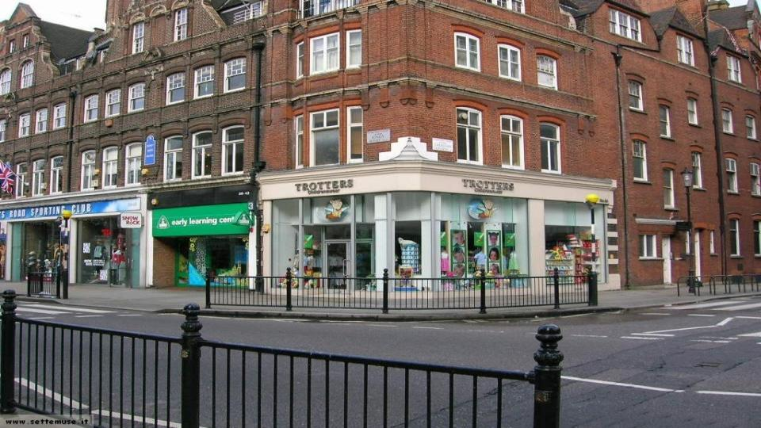

Slide 28
¿Qué tipo de ciudad es Londres? Londinium (actual Londres) es el nombre que los romanos dieron a la ciudad que fundaron cerca de las aldeas celtas de Llyn Din, en Britania (actual Inglaterra). La ciudad fue construida en un sitio habitado por tribus aborígenes que llamaban Llyn Din al lugar ('fortín del lago').

Slide 29
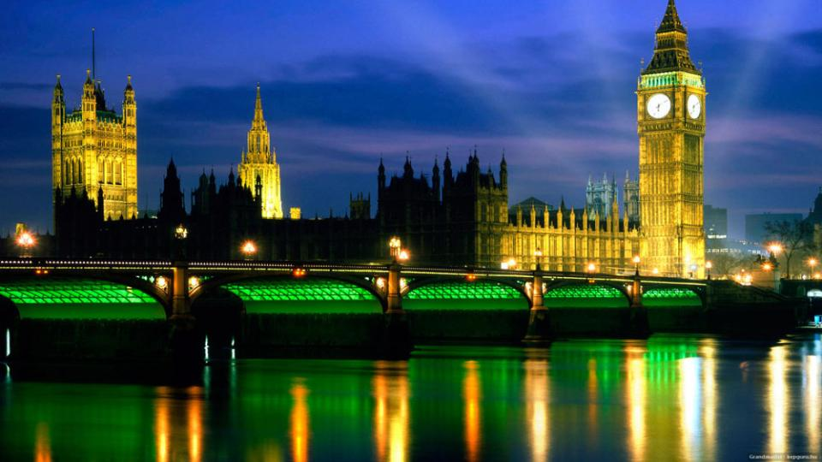

Slide 30
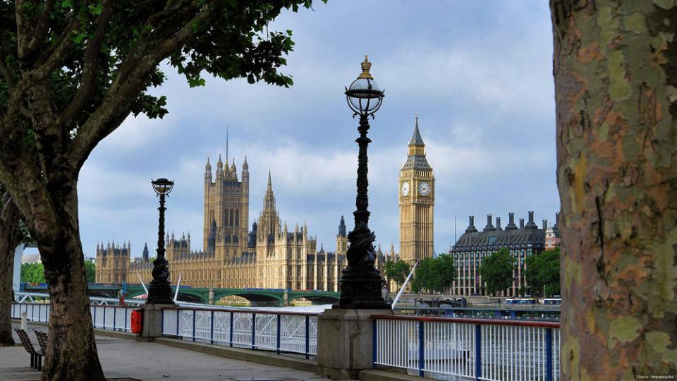

Slide 31
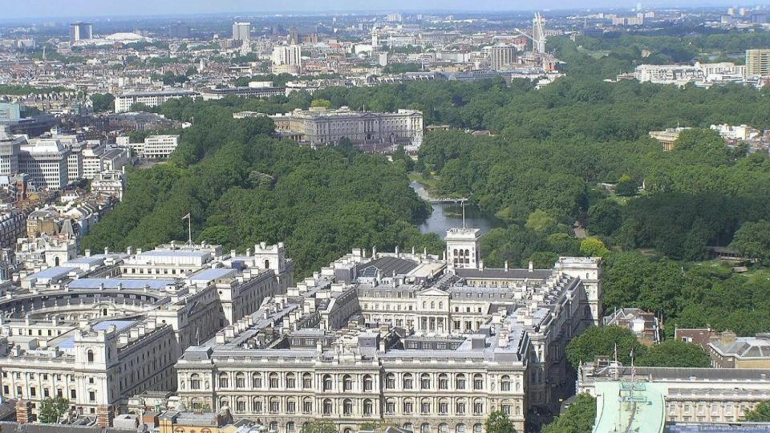

Slide 32
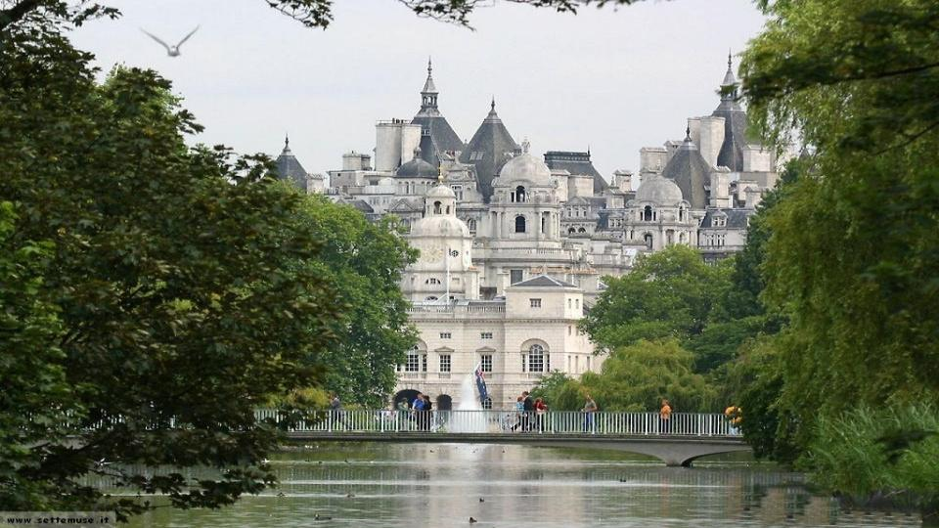

Slide 33
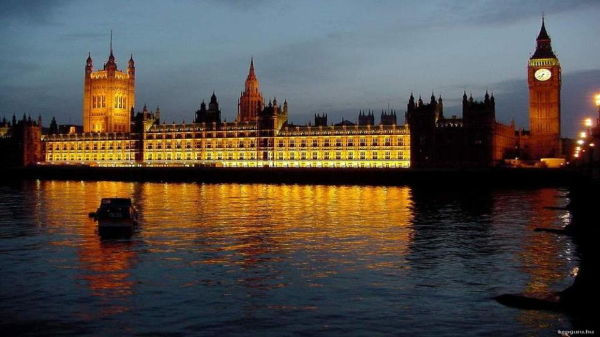

Slide 34
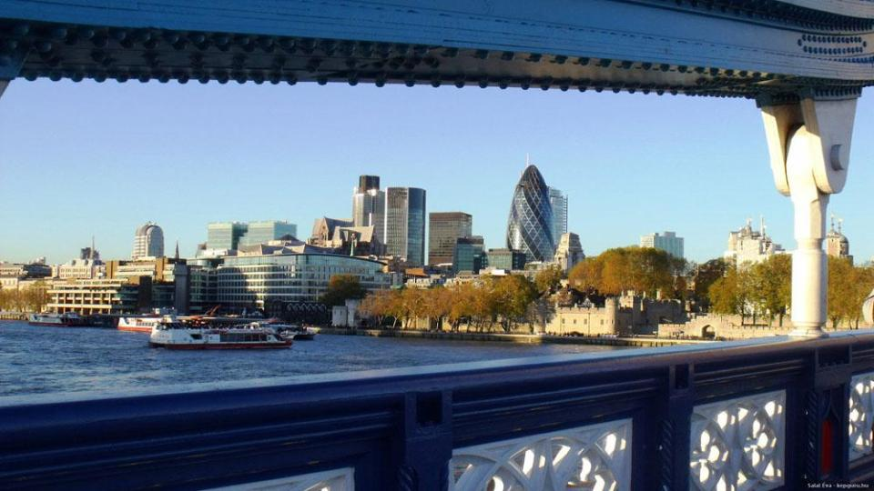

Slide 35
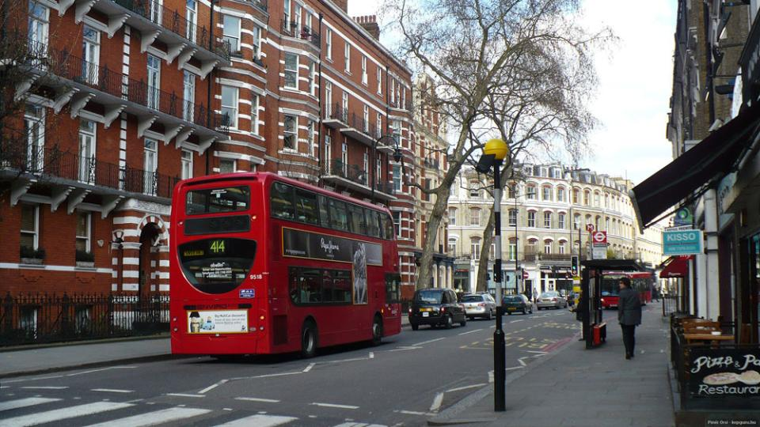


Slide 36
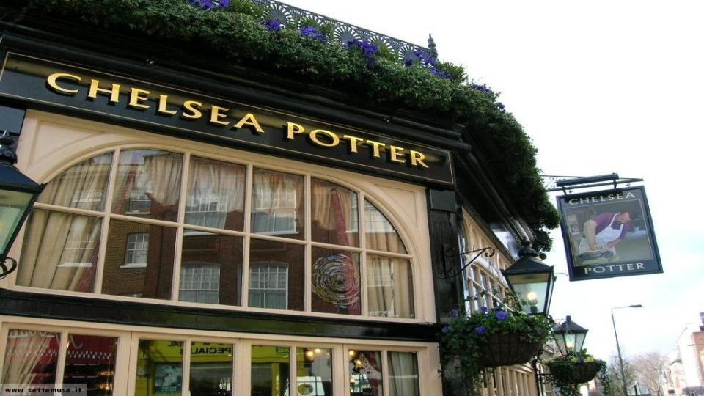

Slide 37
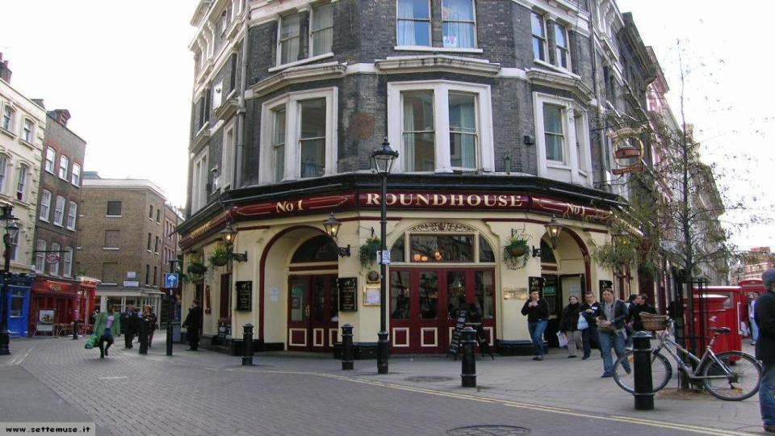

Slide 38
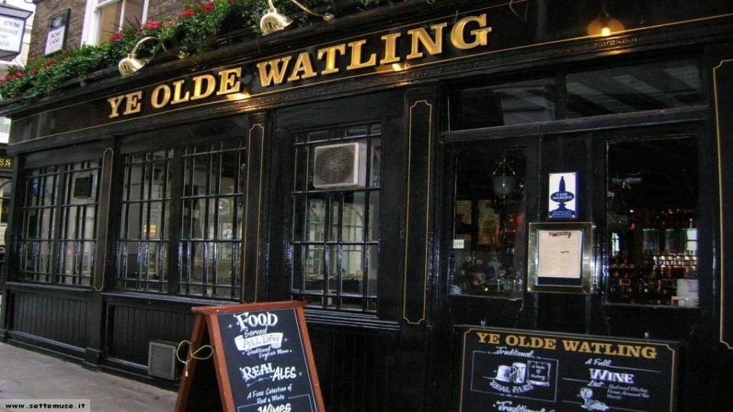

Slide 39
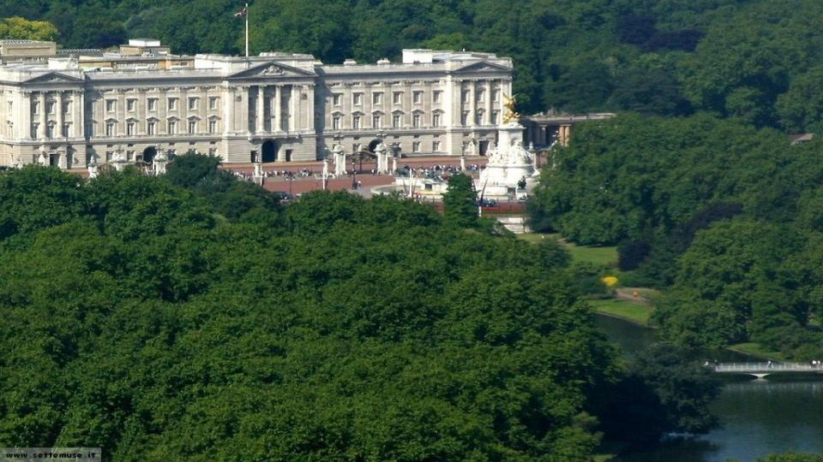

Slide 40
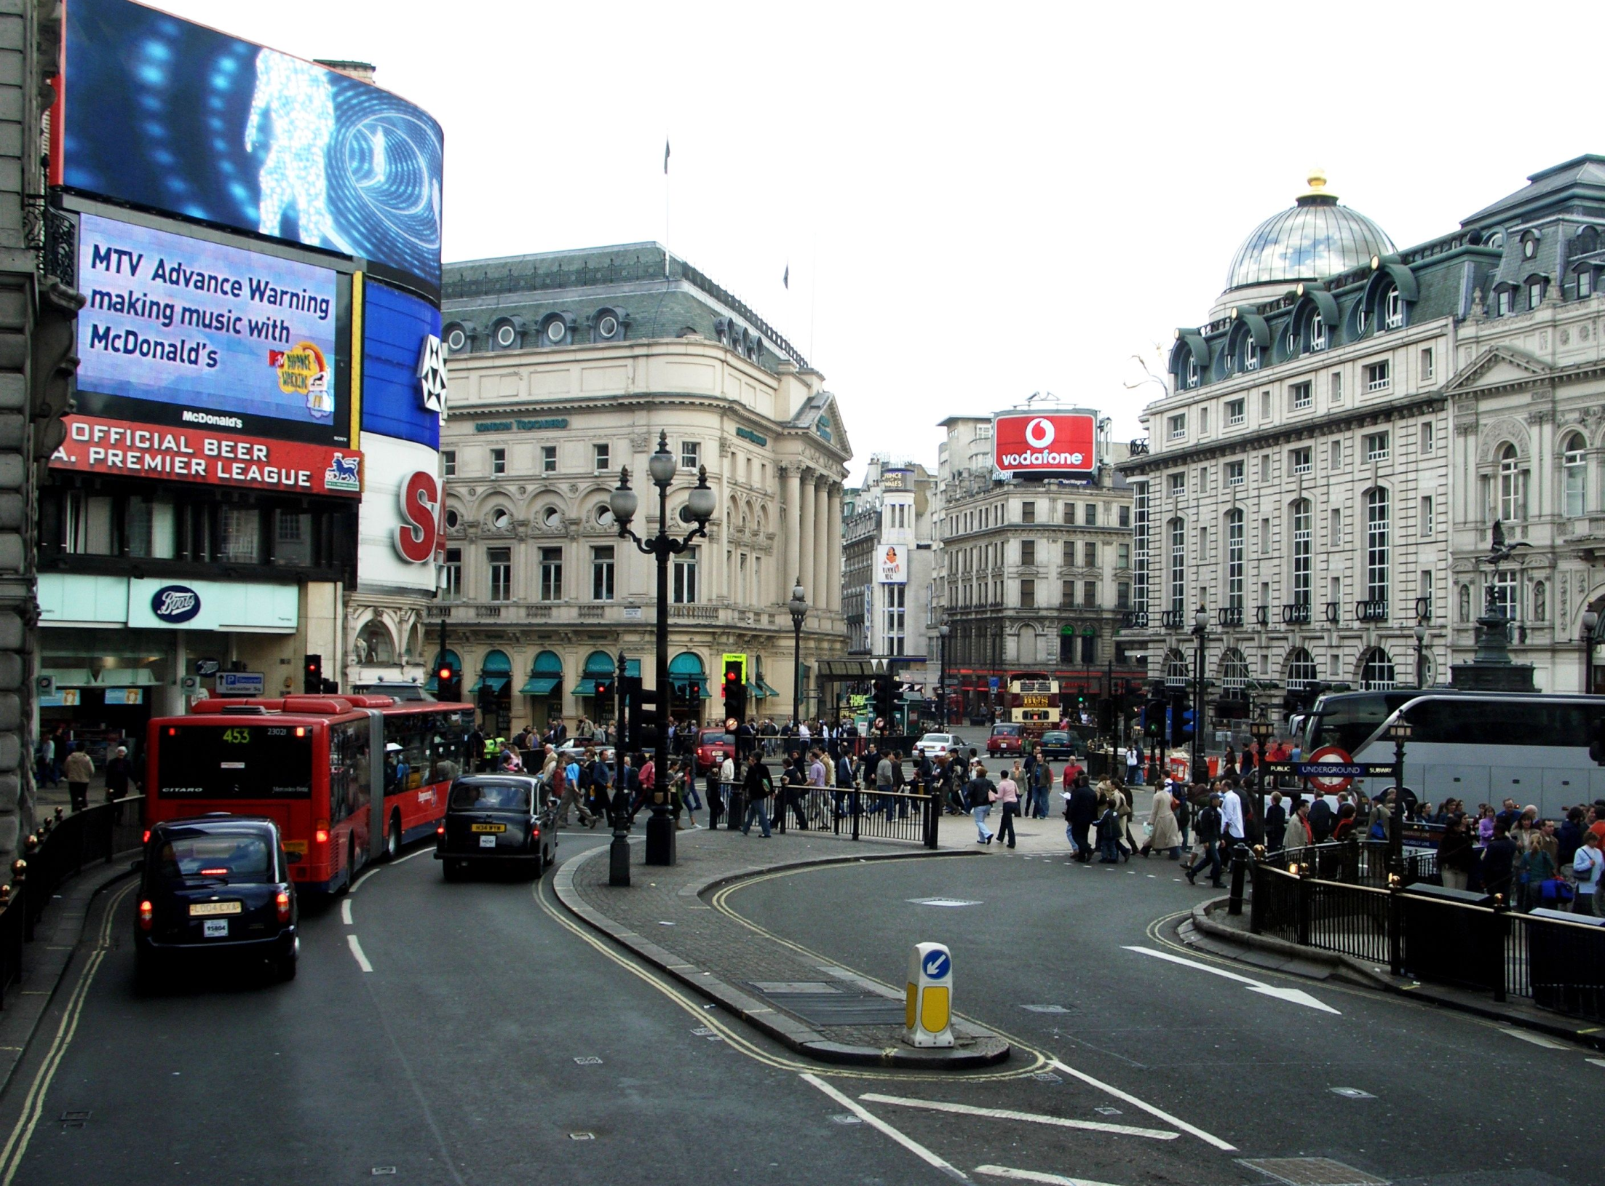

Slide 41
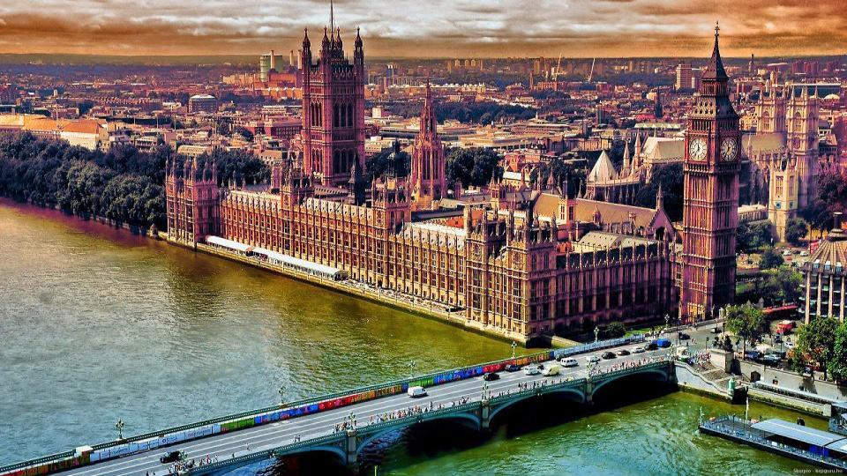

Slide 42
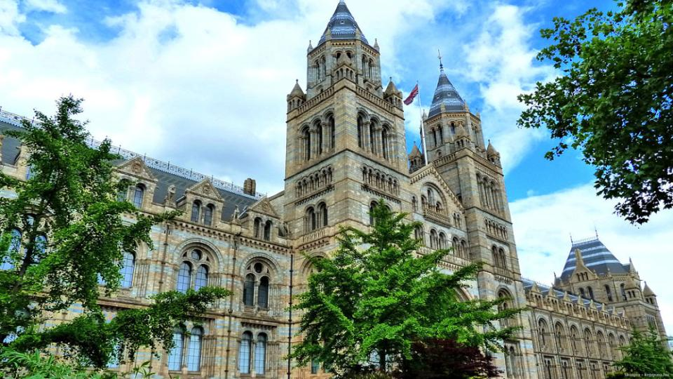

Slide 43
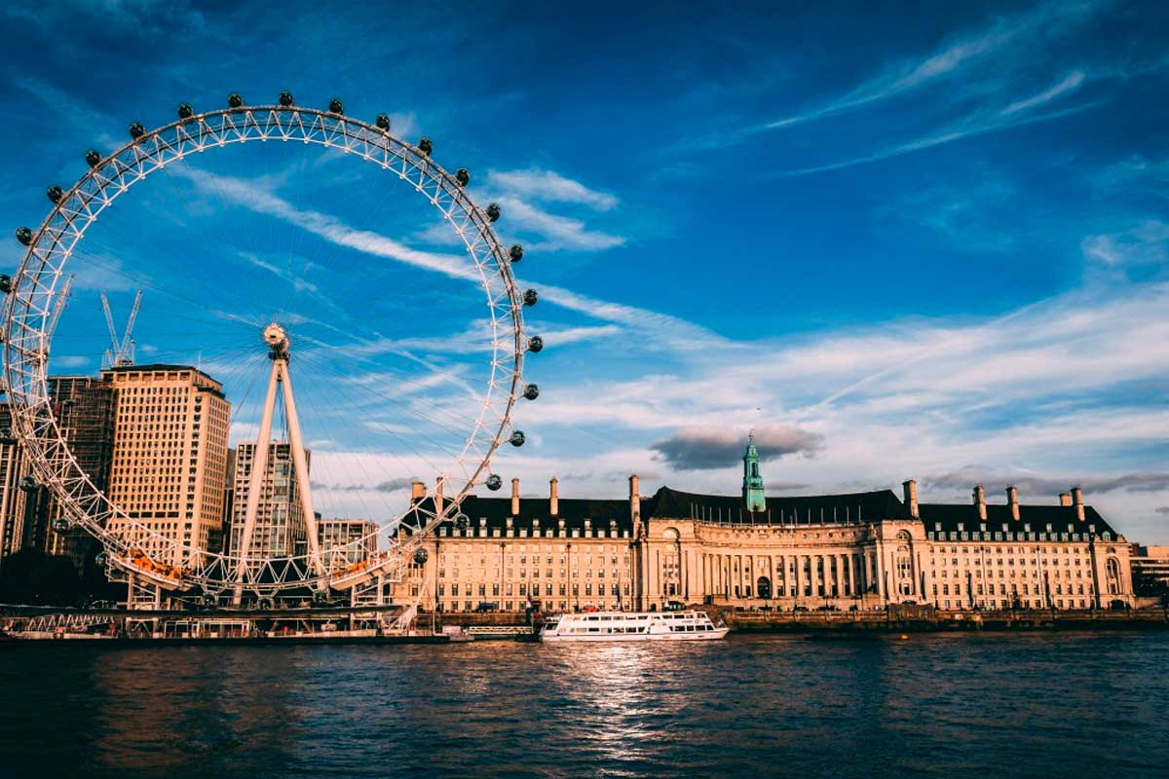

Slide 44
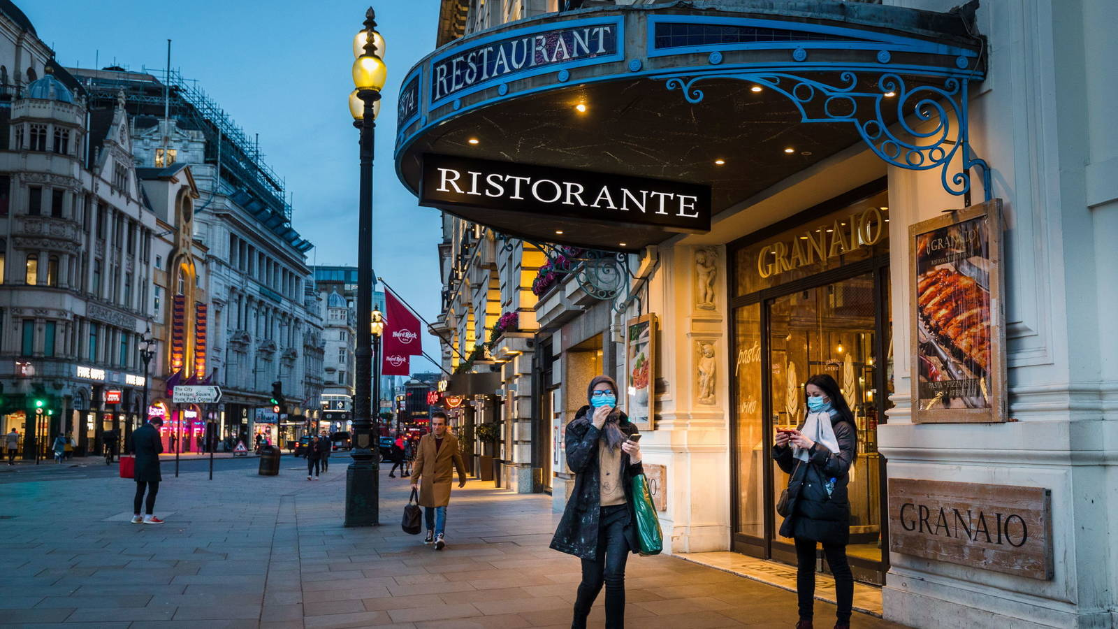

Slide 45
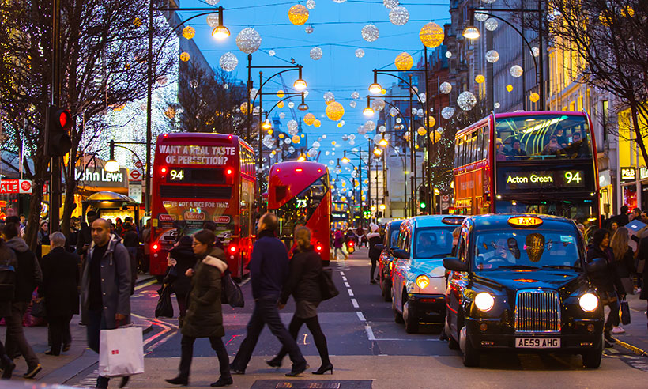

Slide 46
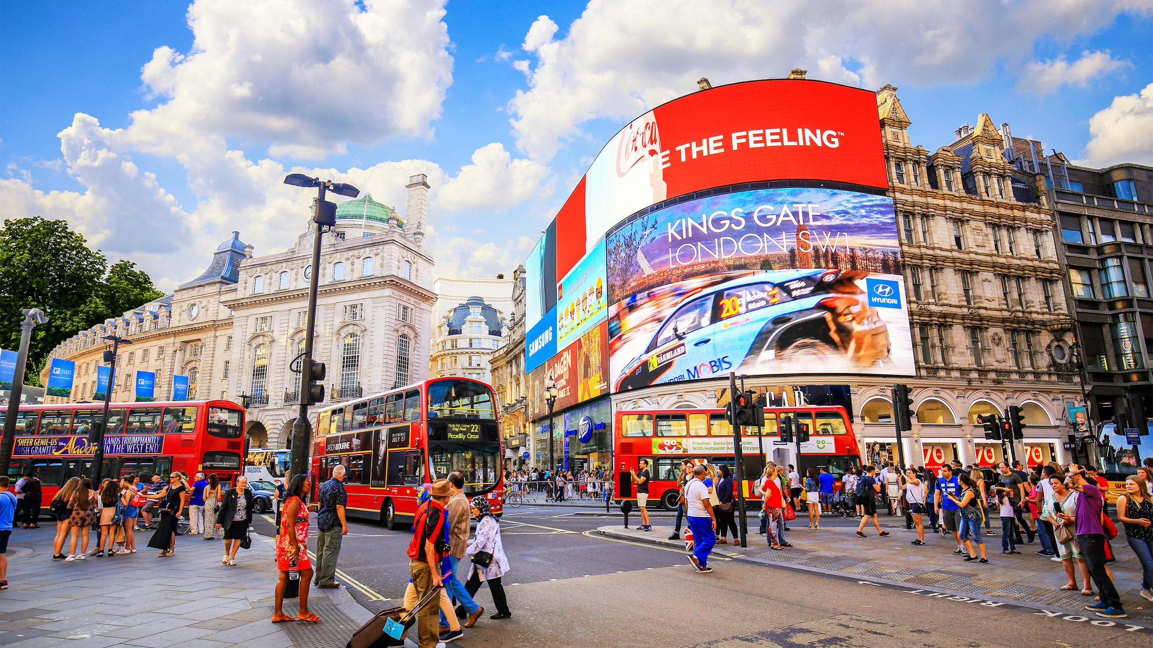

Slide 47


Slide 48
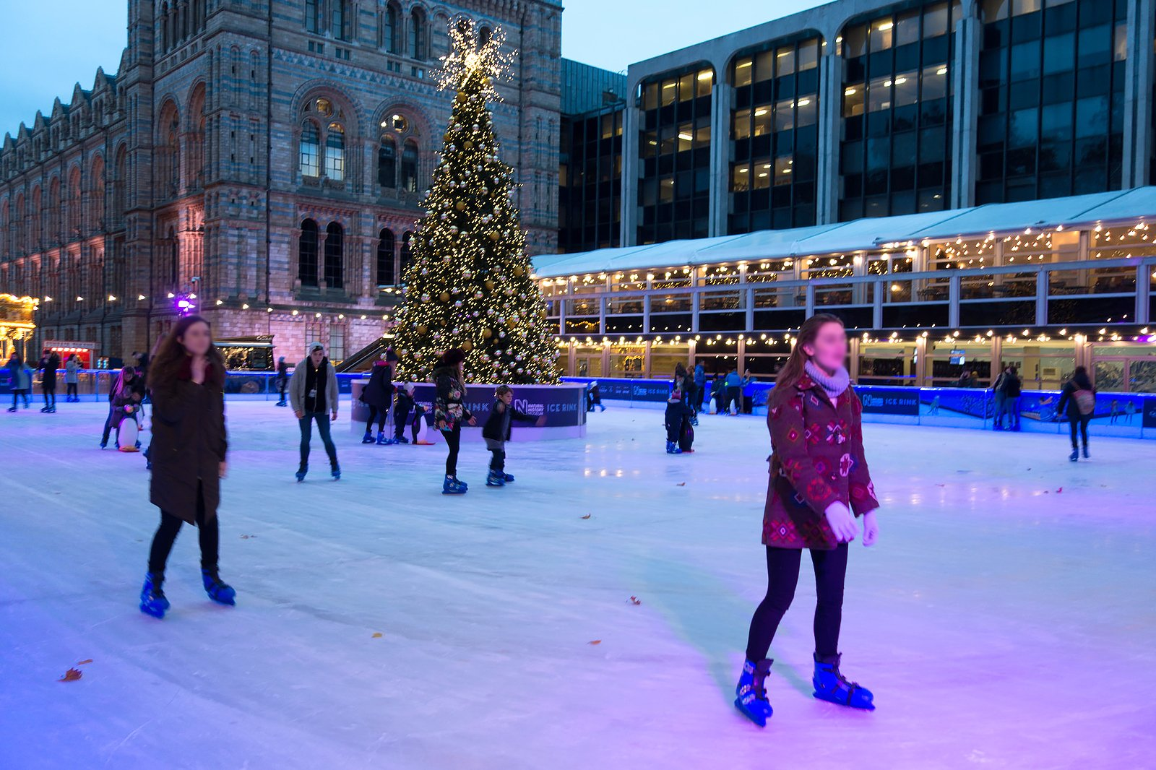

Slide 49
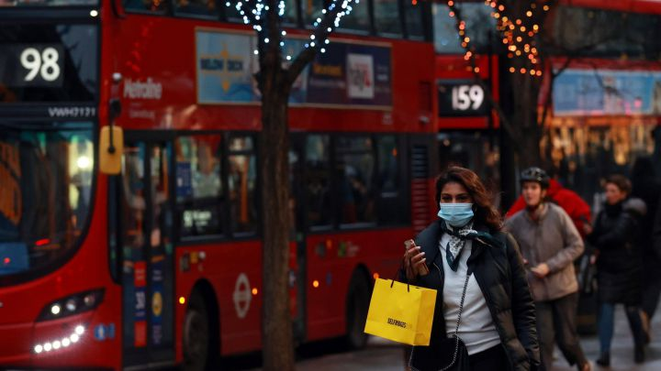

Slide 50



Un fuerte
abrazo,
que tengas
un buen día
Hoy es viernes, 13 de agosto de 2021
Ahora mismo son las 18:25 horas.

Slide 51






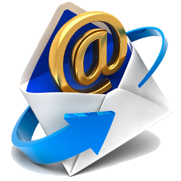


¿Te ha gustado?
Puedes ver más entrando
Aquí
Además puedes recibir powerpoints en tu correo electrónico suscribiéndote aquí:
Esta presentación powerpoint ha sido creada y compartida única y exclusivamente para mispps.com

